Slide 1
Desarrollo y validación experimental de un modelo matemático de convección forzada para un fluido interno en estado estable, incompresible y viscoso en régimen de flujo rotante con generadores de vórtices longitudinales
UNIVERSIDAD DE LAS FUERZAS ARMADAS – ESPE
DEPARTAMENTO DE CIENCIAS DE LA ENERGÍA Y MECÁNICA
INGENIERÍA MECÁNICA
Autor:
Roberto Andres Auz Almeida
Ing. Luis Miguel Carrión Matamoros, Director

Slide 2
CONTENIDO
1. PLANTEAMIENTO DEL PROBLEMA
2. OBJETIVO GENERAL
3. OBJETIVOS ESPECÍFICOS
4. METODOLOGÍA
6. MODELO EXPERIMENTAL
5. MODELO NUMÉRICO

Slide 3
CONTENIDO
7. INSTRUMENTACIÓN
8. IMPLEMENTACIÓN DEL SISTEMA DE ADQUISICIÓN DE DATOS
9. ANÁLISIS DE RESULTADOS
10. CONCLUSIONES
11. RECOMENDACIONES

Slide 4
Definición del problema
Deficiente proceso de transferencia de calor entre gases de combustión y agua.
Cotejamiento de correlaciones experimentales y numéricas del modelo rotacional
No existen modelos experimentales para el estudio de los generadores de vórtices

Slide 5
Objetivo General
Desarrollar un modelo matemático de convección forzada para un fluido interno en estado estable, incompresible y viscoso en régimen de flujo rotante con generadores de vórtices longitudinales mediante el uso de software CFD para mejorar la eficiencia de transferencia de calor en gases.

Slide 6
Objetivos Específicos
Caracterizar el modelo de convección forzada para un flujo rotacional en régimen turbulento mediante la generación de vórtices.
Desarrollar un modelo computacional CFD de un flujo rotante aplicado a la transferencia de calor en gases mediante las ecuaciones de Navier-Stokes.
Identificar los cambios que provocan los GVL sobre el fluido y que aumentan la transferencia de calor.
Construir y simular el flujo de aire en un intercambiador de calor con distintas geometrías de GVL y compararlas en términos de transferencia de calor y caída de presión.

Slide 7
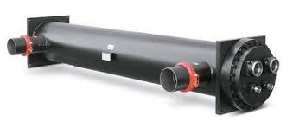
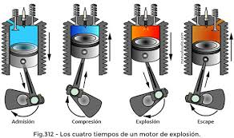
Descripción Preliminar
Para el fin de esta tesis se modelo un intercambio de calor tubo –coraza, para ensayar dos fluidos:
Gases de escape, proporcionado por un motor de gasolina de 4 tiempos
Agua fría, otorgada por el banco de pruebas del laboratorio de termodinámica

Slide 8
Metodología

Slide 9
Metodología - Modelo Matemático
Modelo | Ecuación | Consideraciones | Variable de estudio
Navier Stokes en régimen rotante | $${ω×u}_{f}∇u_{f}=ω×\left(−\frac{∇p}{ρ_{f}}+v_{f}∇^{2}u_{f}\right)$$ | Consideración de Euler ${ω×u}_{f}∇u_{f}=0$ | Efecto de la convección debido al rotacional
Ecuación de la energía | $$u_{f}∇T_{f}=\frac{k_{T}}{ρ_{f}C_{p}}∇^{2}T_{f}$$ | N/A | Perfil de temperatura
Ecuación de la continuidad | $$\frac{∂ρ}{∂t}+∇.(ρ\vec{u})=0$$ | Flujo incompresible Densidad constante | Simetría de la velocidad
Ecuación de la vorticidad | $$\vec{ω} =∇×u$$ | Campo de velocidad rotacional | Efecto del rotacional en la convección del fluido

Slide 10
Metodología - Características Termo físicas
Fluido de trabajo | Propiedad Térmica | Unidad de medida | Valor
Gases de combustión | Viscosidad Cinemática [$υ$] | $$m^{2}/s$$ | 38.19E-06
 | Densidad [$ρ$] | $$m^{3}/kg$$ | 0.6822
 | Calor Especifico [Cp] | $$J/kg.K$$ | 1.0635
 | Conductividad Térmica [$κ$] | $$W/m.K$$ | 0.03863
Agua fría | Viscosidad Cinemática [$υ$] | $$m^{2}/s$$ | 1.01E-06
 | Densidad [$ρ$] | $$m^{3}/kg$$ | 997
 | Calor Especifico [Cp] | $$kJ/kg.K$$ | 4.182
 | Conductividad Térmica [$κ$] | $$W/m.K$$ | 0.58

Slide 11
Metodología – Características Térmicas

Slide 12
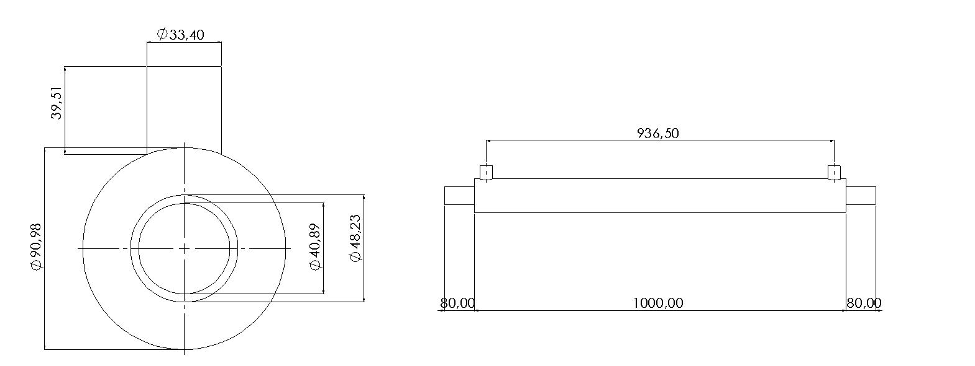
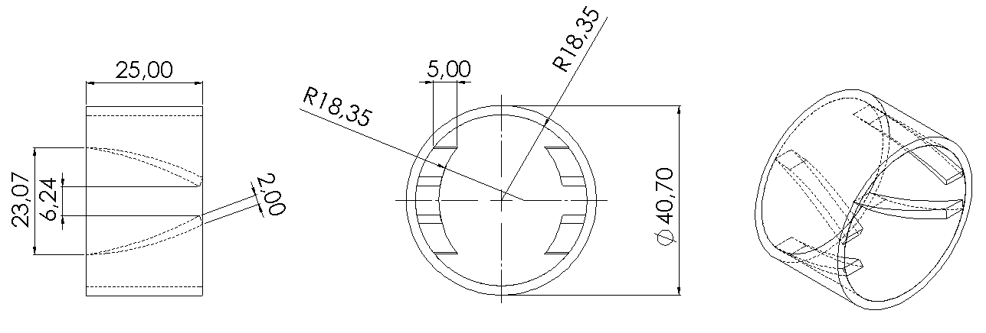
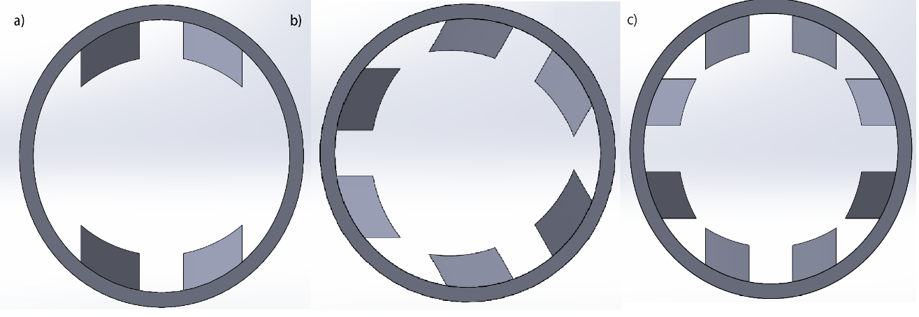
Metodología – Características Geométricas

Slide 13
Metodología – Características Geométricas
El estudio está dividido en 3 tipo de casos.
Primer arreglo con 5 generadores en línea de 4 winglets.
Segundo arreglo con 5 generadores en línea de 6 winglets.
Tercer arreglo con 5 generadores en línea de 8 winglets.

Slide 14
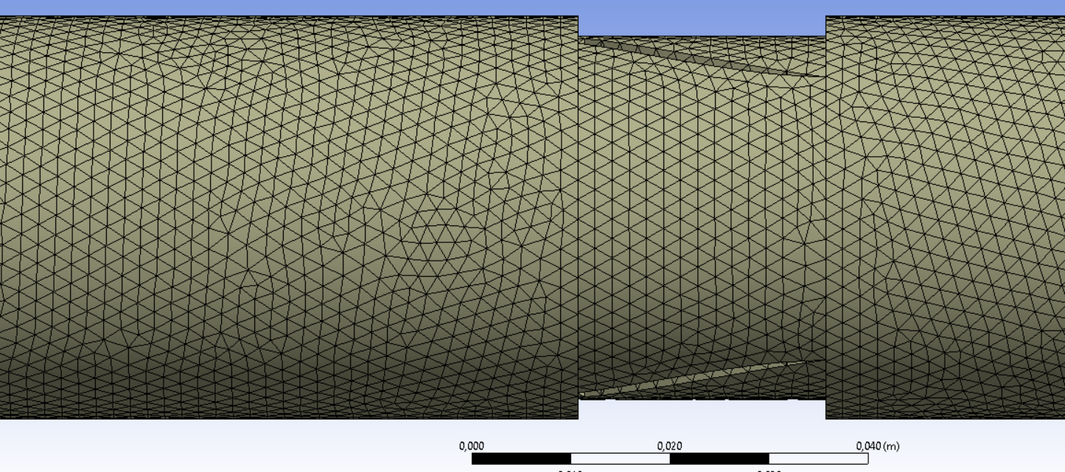
Modelo Numérico – Mallado flujo interno
Característica | Fluido interno (gases de escape)
Número de elementos [N] | 1790990
Tamaño de malla $h_{g}$ | 5.0 x $10^{−3}$
Factor de refinamiento $r_{g}$ | 1.35

Slide 15
Modelo Numérico – Mallado flujo externo
Característica | Fluido externo (agua)
Número de elementos [N] | 581771
Tamaño de malla $h_{g}$ | 6.0 x $10^{−3}$
Factor de refinamiento $r_{g}$ | 1.28

Slide 16
Modelo Numérico – Mallado GVL
Característica | Fluido interno (GVL)
Número de elementos [N] | 1790990
Tamaño de malla $h_{g}$ | 5.0 x $10^{−3}$
Factor de refinamiento $r_{g}$ | 1.35

Slide 17
Modelo Numérico – Tubo externo y Tubo interno
Característica | Tubo interno | Tubo externo (Coraza)
Número de elementos [N] | 85824 | 3866
Tamaño de malla $h_{g}$ | 7.91 x $10^{−3}$ | 6.25 x $10^{−3}$
Factor de refinamiento $r_{g}$ | 1.31 | 1.01

Slide 18
Modelo de turbulencia

Slide 19
Modelo Numérico – Condiciones Inlet
La región de entrada del fluido caliente se considera el área extendida 0,2L veces antes del intercambiador-coraza.
Velocidad: constante en el inicio de U= 23.5 m/s, pero variable a lo largo del intercambiador incrementando en los GVL’s.
Temperatura: condición de borde en la cara de entrada corresponde a la temperatura de entrada de los gases de combustión Tin =465 K
$$U_{finlet}=U\left[1−\left(\frac{r^{2}}{R^{2}}\right)\right]$$
$$v=w=0$$

Slide 20
Modelo Numérico – Condiciones de borde
Conducción: tubo interno con material de aluminio, con una conductividad κ= 237 [w/mk], con la función Shell Conduction.
Temperatura: para la región del tubo interno se considera la condición de borde de pared a una temperatura de Tw = 300 [K].
Conducción GVL: se considera la condición de pared con un espesor de 2 [mm]

Slide 21
Modelo Numérico – Condición Outflow
Se considera la condición de conservación de la masa, que impone que no hay gradientes en la dirección normal a la cara de salida tanto como al fluido caliente como al fluido externo frio.

Slide 22
Modelo Numérico – Independencia de mallado
Paso 1
Definir un tamaño representativo de celda h
$h_{g}=[\frac{1}{N}{\sum_{i=1}^{N}{∆V_{i}]}}^{1/3}$
Paso 2
Seleccione tres conjuntos de cuadrículas significativamente diferentes
$$r_{g}=\frac{h_{coarse}}{h_{fine}}$$
$${Nu}_{z}=\frac{q^{′′}(z)d}{\left.k(T_{w}−T_{b}\left(z\right)\right)}$$
Paso 3
El tamaño de malla debe cumplir que:
$h_{1}<h_{2}<h_{3}$ y ${ r}_{21}=\frac{h_{2}}{h_{1}}, r_{32}=\frac{h_{3}}{h_{2}}$ del tal modo que calculamos el orden aparente p.
$${ ε}_{32}=Φ_{3}−Φ_{2}$$
$$ε_{21}=Φ_{2}−Φ_{1}$$
$$p=\frac{1}{\left.ln{(}r_{21}\right)}\left|\ln\left(\frac{ε_{32}}{ε_{21}}\right)\right|$$

Slide 23
Modelo Numérico – Independencia de mallado
Paso 4
Calcular el error relativo estimado con el orden aparente p, para al final obtener el índice de convergencia de malla GCI por sus siglas en inglés
$$GCI_{21}=\frac{1.25e_{a}^{21}}{r_{21}^{p}−1}$$

Slide 24
Modelo Numérico – Independencia de mallado
4 GVL
Parámetro | $$∅_{refinado}$$ | $$∅_{grueso}$$ | $e_{a}^{21}$(%) | $$p$$ | GCI (%)
$$Nu=\frac{1}{L}\int_{0}^{L}{Nu_{z}dz}$$ | 265.23 | 268.85 | 1.34 | 1.70 | 2.34
6 GVL
Parámetro | $$∅_{refinado}$$ | $$∅_{grueso}$$ | $e_{a}^{21}$(%) | $$p$$ | GCI (%)
$$Nu=\frac{1}{L}\int_{0}^{L}{Nu_{z}dz}$$ | 283.62 | 286.68 | 1.06 | 2.75 | 1.15

Slide 25
Modelo Numérico – Independencia de mallado
8 GVL
Parámetro | $$∅_{refinado}$$ | $$∅_{grueso}$$ | $e_{a}^{21}$(%) | $$p$$ | GCI (%)
$$Nu=\frac{1}{L}\int_{0}^{L}{Nu_{z}dz}$$ | 300.58 | 305.21 | 1.51 | 3.78 | 1.01

Slide 26
Modelo Numérico – Recurso Computacional
Características de hardware son:
Procesador i5 a una velocidad de 2.8 Ghz con cuatro núcleos.
Adicional se realizó una corrida en paralelo con una tarjeta gráfica Nvidia GTX GForce de 4Gb de VRAM.
Memoria RAM de 8Gb de RAM

Slide 27
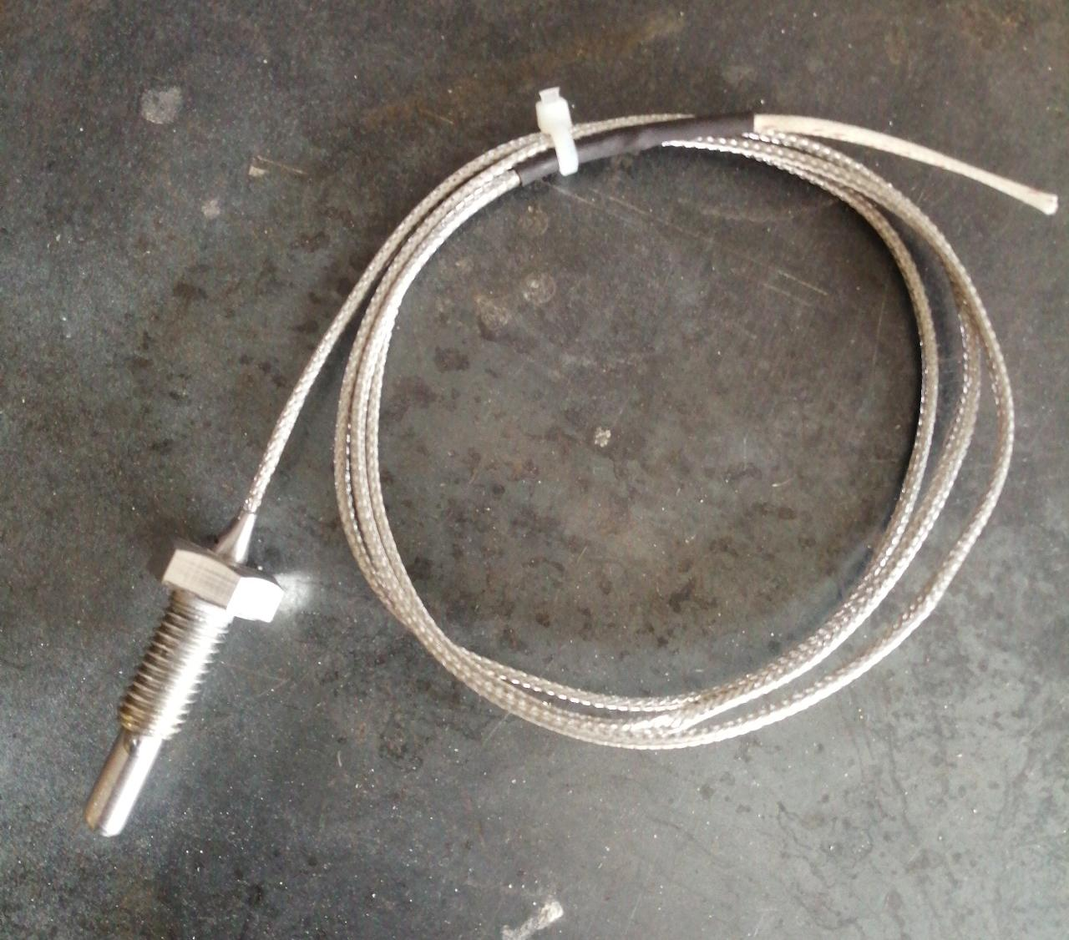
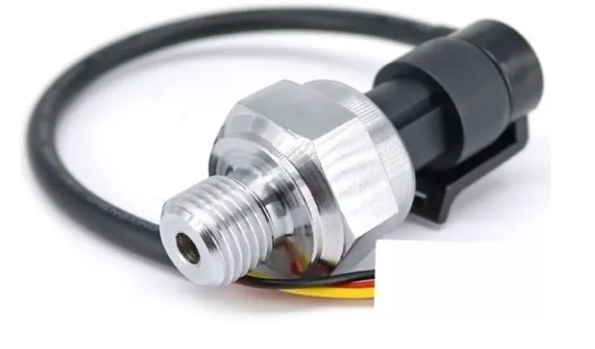
Instrumentación

Slide 28
Adecuación de la señal

Slide 29
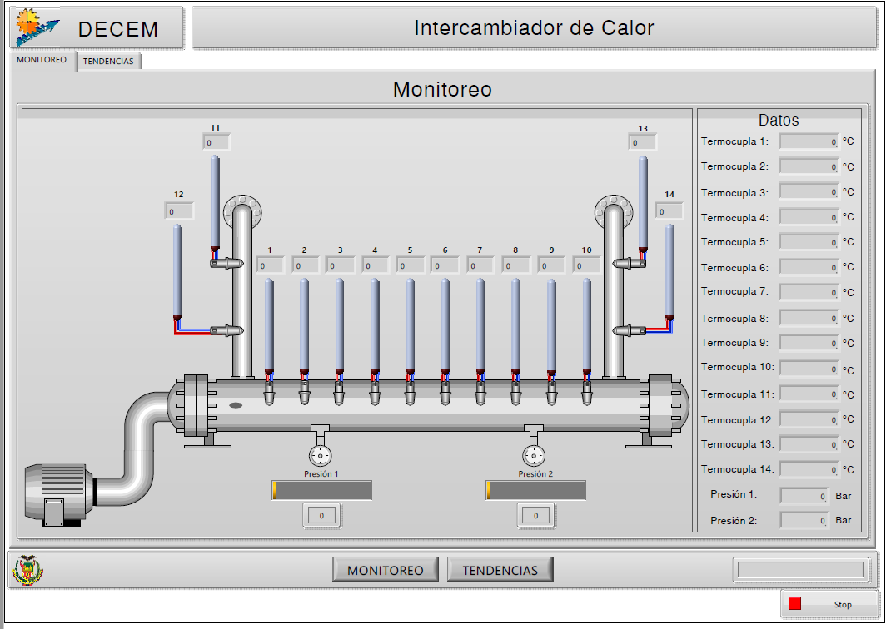
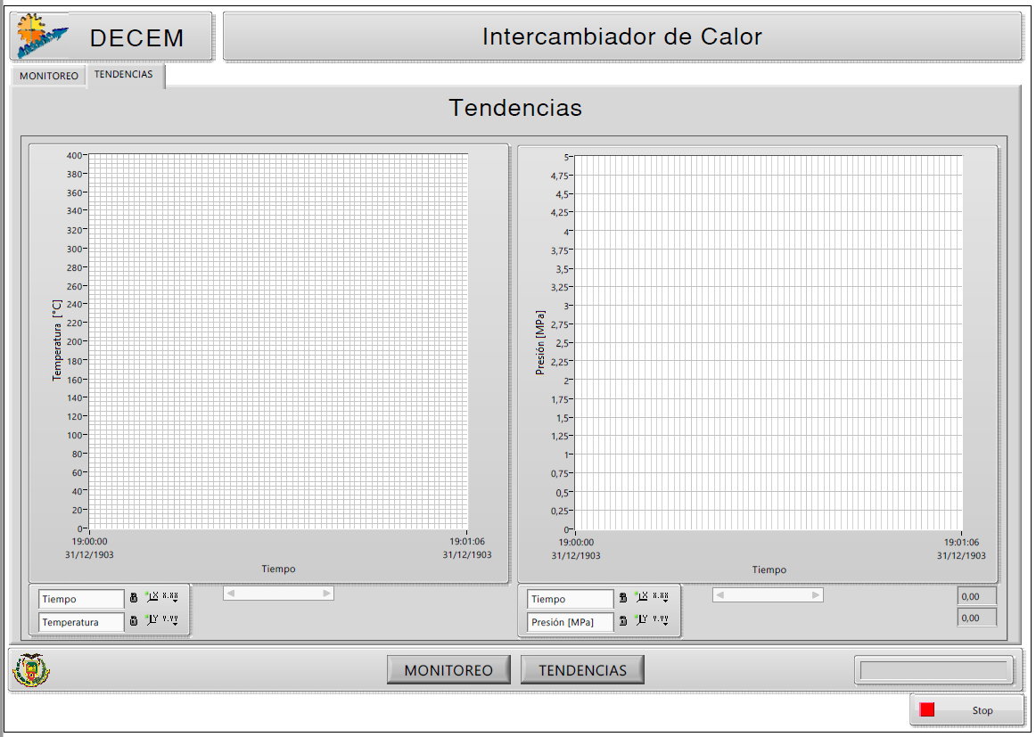
Interfaz HMI y adquisición de datos

Slide 30
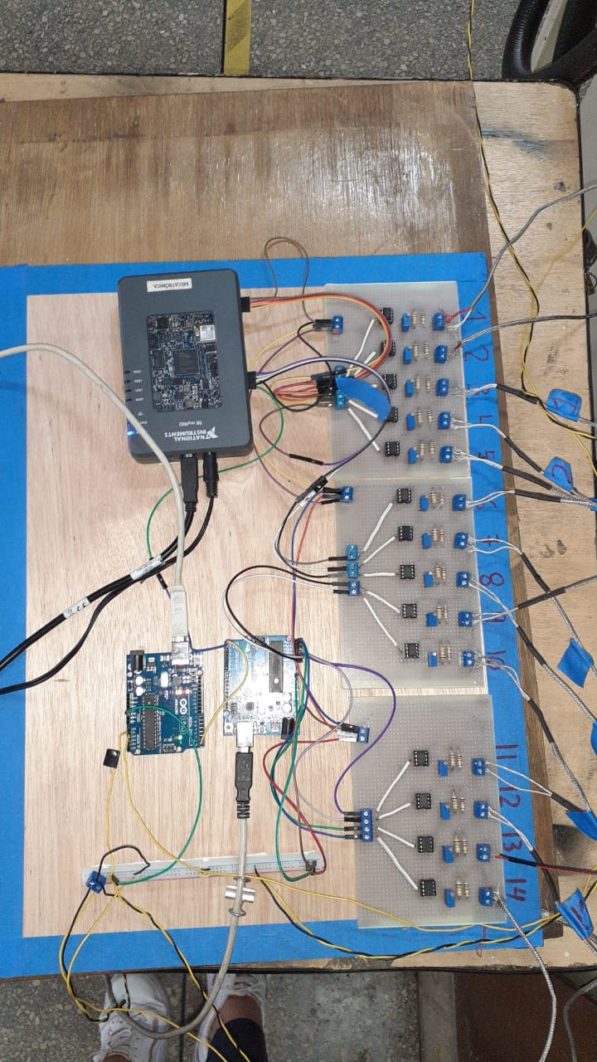
Adquisición de datos
Programación en bloque
Modulo de adquisición de datos

Slide 31
Modelo Experimental

Slide 32
Modelo Experimental
Equipo | Característica | Modelo
Banco de pruebas | Banco que proporciona caudal constante Qmáx. = 13 Lt/s , ajustable, propiedad de la Universidad. | Código: 04-0386-05-0003
Intercambiador de calor | Longitud efectiva de 1.2 m construcción local para el ensayo. | S/N
Motor de combustión interna | Motor a gasolina de 7.5 HP, y 201 cc, adquirido para el objetivo de investigación. | Porten 7.5 HP

Slide 33
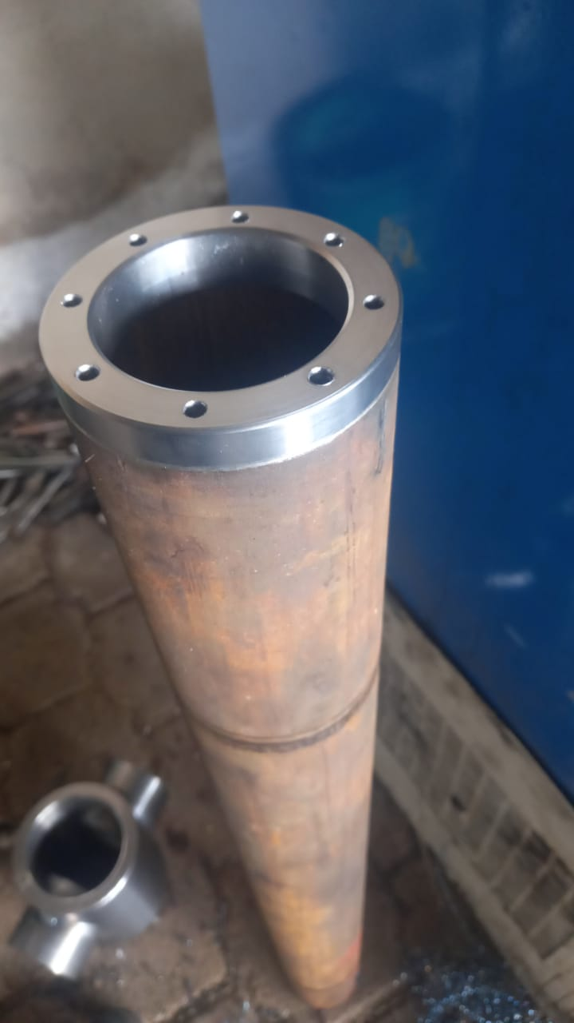
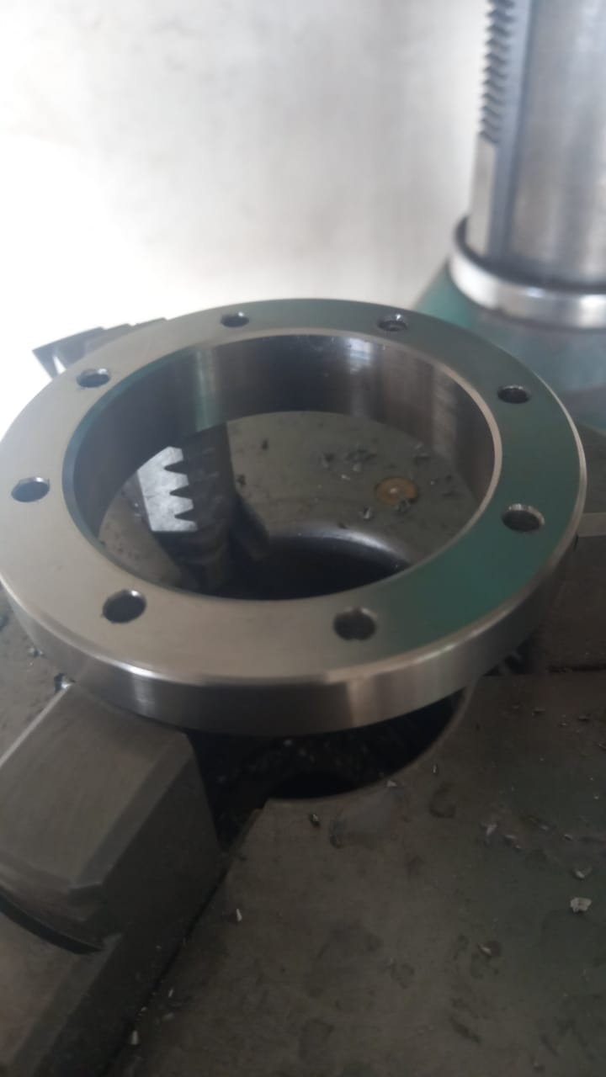
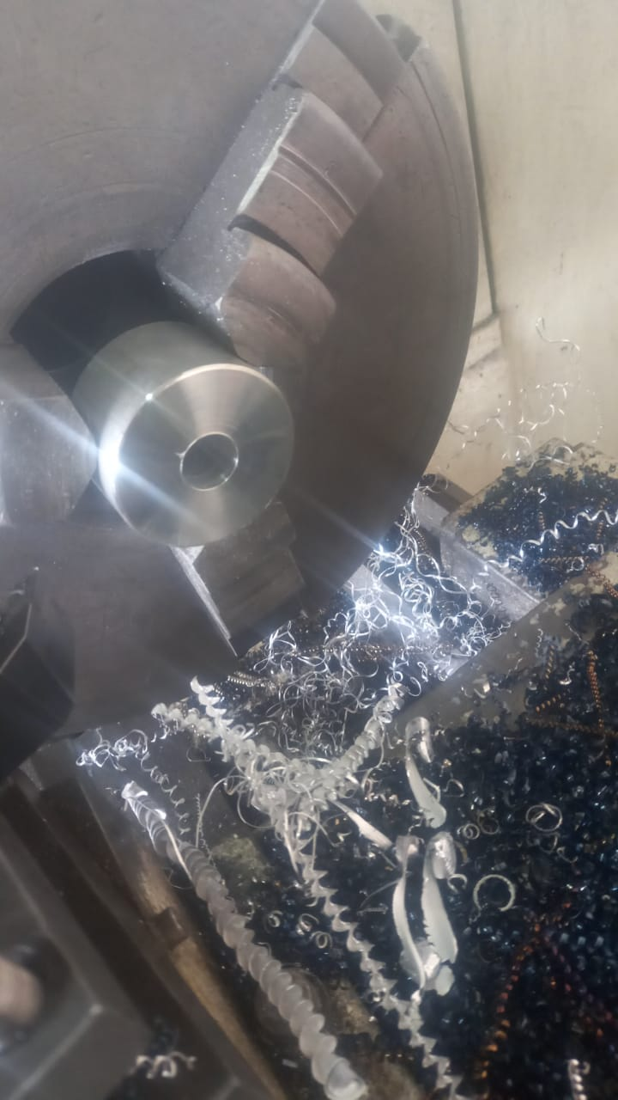
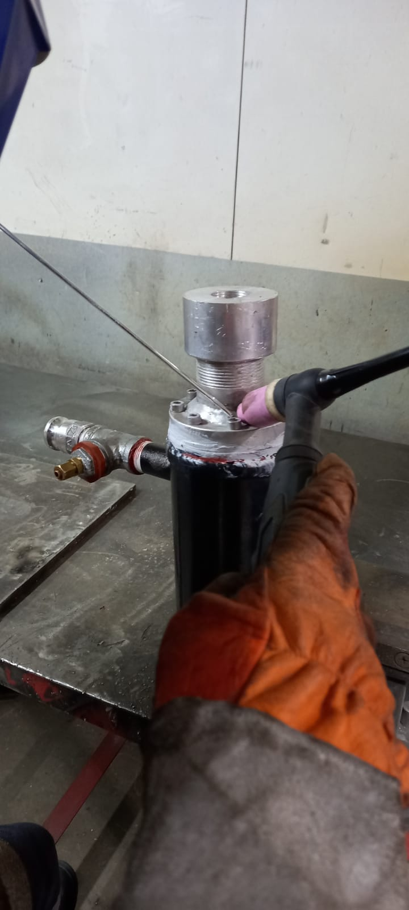
Modelo Experimental – Construcción IC

Slide 34
Modelo Experimental – GVL
Los GVL’s son anillos impresos en 3D de un material de ingeniería denominado Poliamida 70 el cual es una aleación de fibras de carbono al 70% con un plástico de fibra compuesto sintético, que tienen características apropiadas para la aplicación de esta tesis, las cuales son:
Elevada rigidez
Baja conductividad térmica
Elevada estabilidad dimensional
Resistente a extremas condiciones de pH
Alta temperatura de deformación.

Slide 35
Modelo Experimental
Presión estática
Transductor de presión
Termocupla
Conexión brida rombo, manguera inoxidable a la entrada del intercambiador

Slide 36
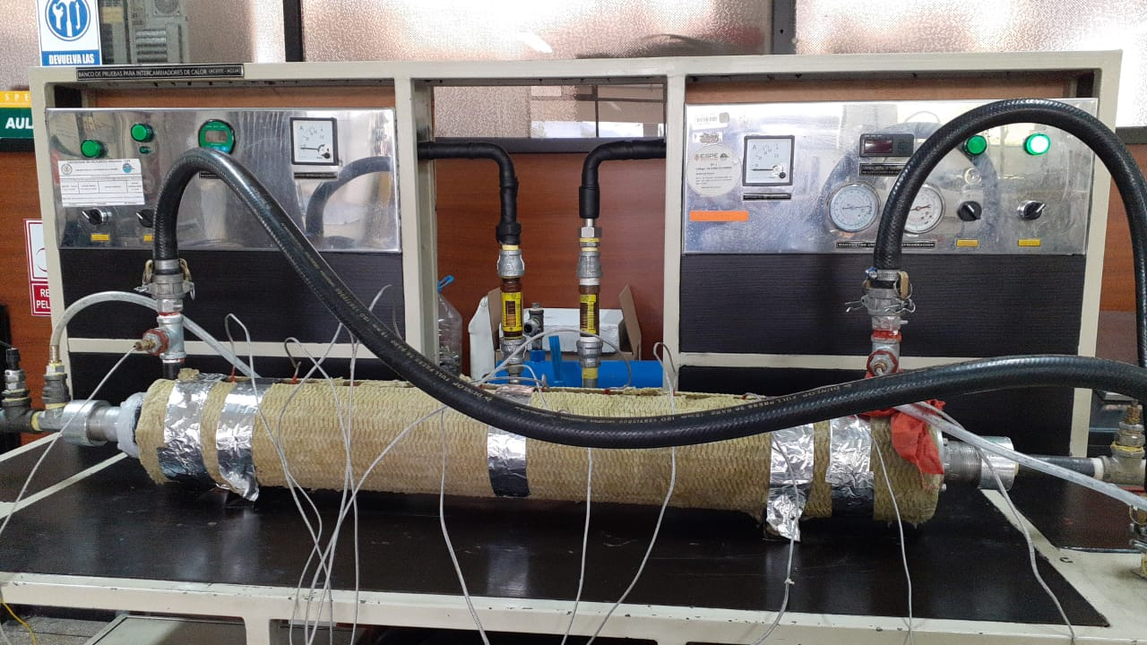
Configuración de ensayos

Slide 37
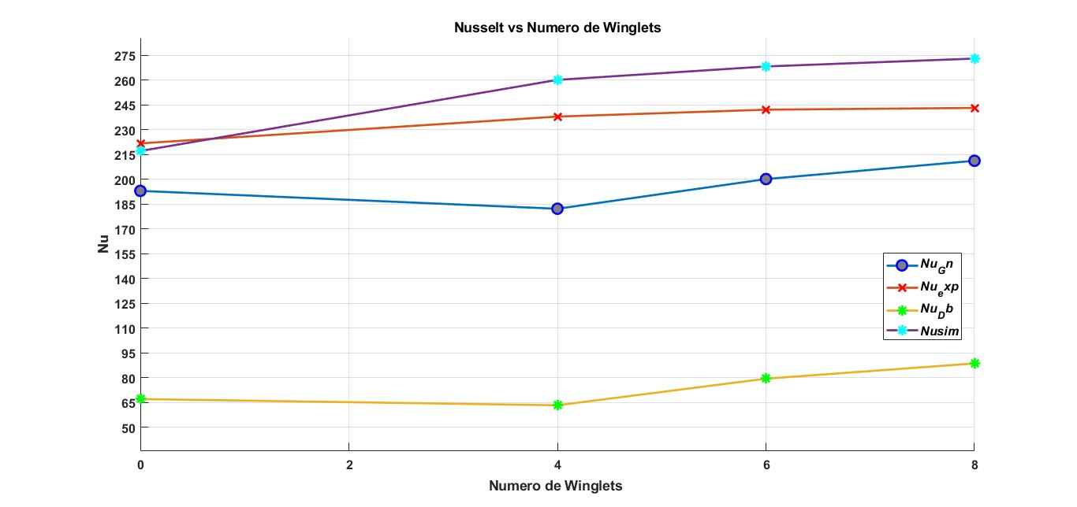
Análisis de Resultados
$$Nu_{Gn}=\frac{\left(\frac{f}{8}\right)(Re_{Dh}−1000)Pr}{\left.1+1.12{\left(\frac{f}{8}\right)}^{\frac{1}{2}}{\left(Pr\right.}^{2/3}−1\right)}$$
$$Nu_{Db}=0.023Re_{D}^{0.8}{Pr}^{0.4}$$
$$h_{exp}=\frac{\dot{m}C_{p,gas}\left(T_{o}−T_{i}\right)}{ {\overline{T}}_{s}−T_{b}}$$
$${Nu}_{exp}=\frac{h_{exp}D}{ k}$$

Slide 38
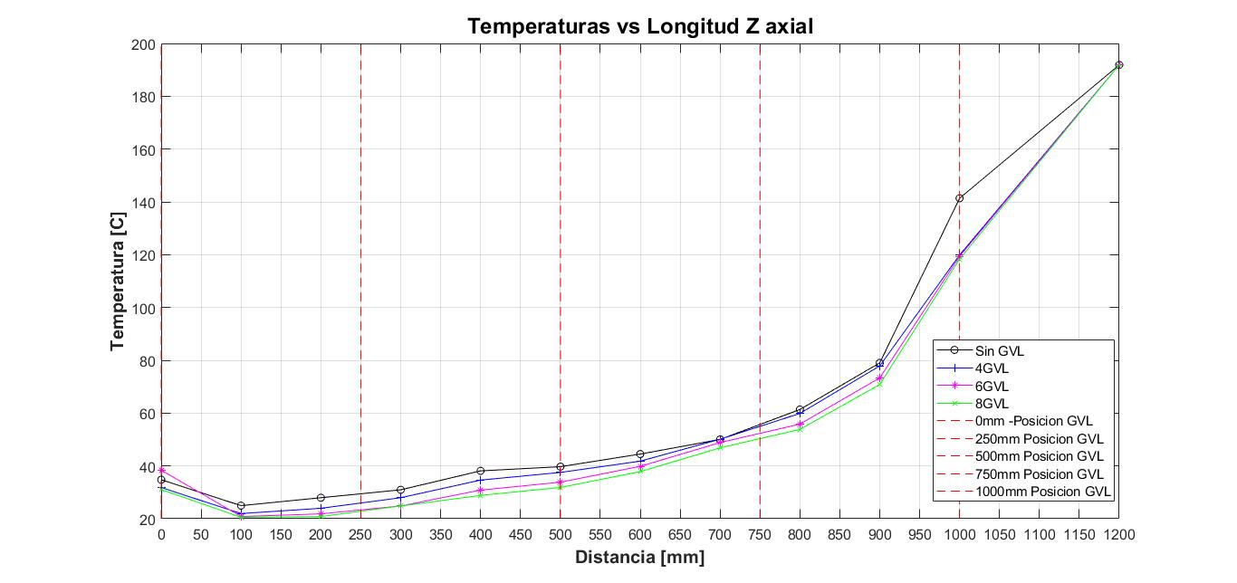
Perfil de Temperatura.

Slide 39
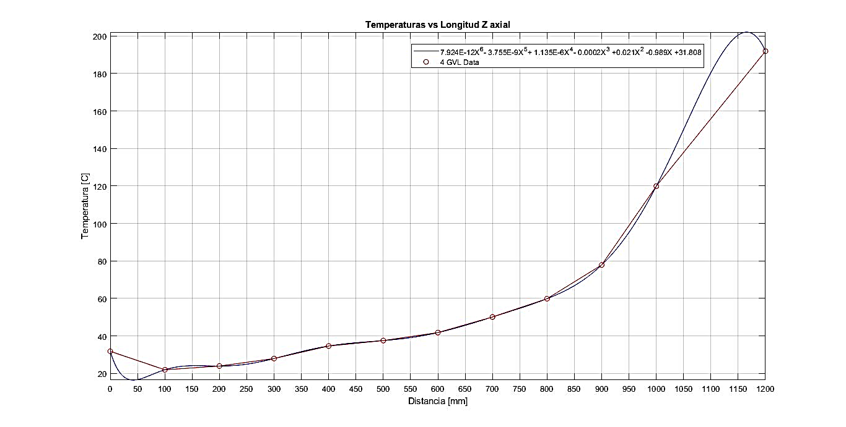
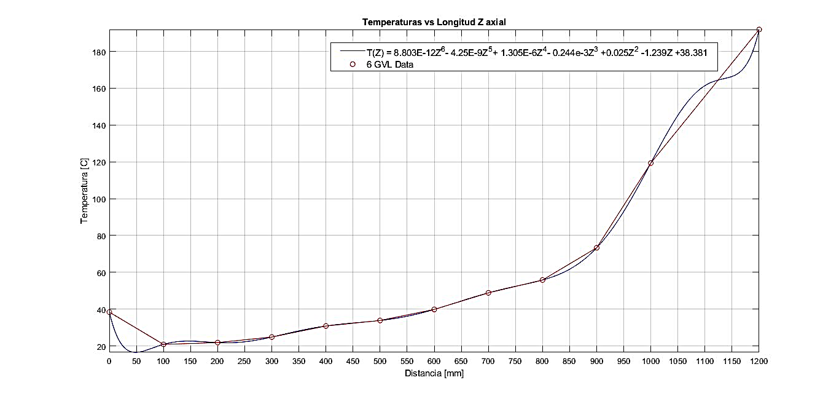
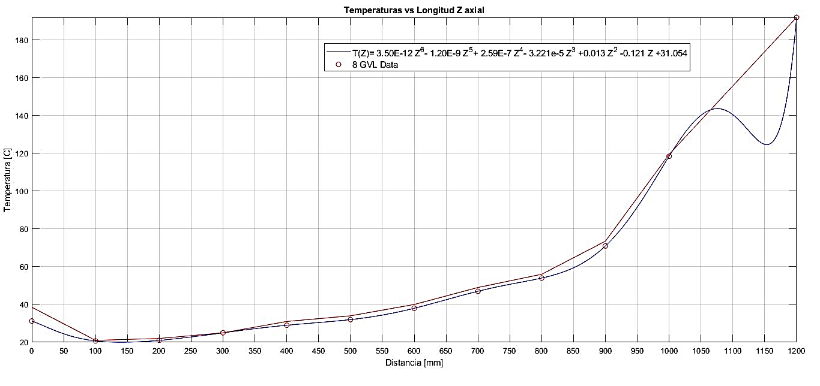

Slide 40
Análisis de Resultados
$$TEF=\frac{h_{exp,\#GVL}}{h_{0}}$$

Slide 41
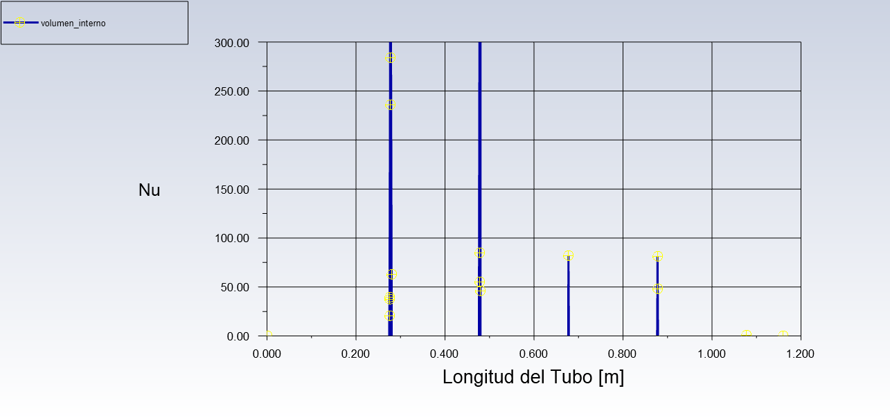
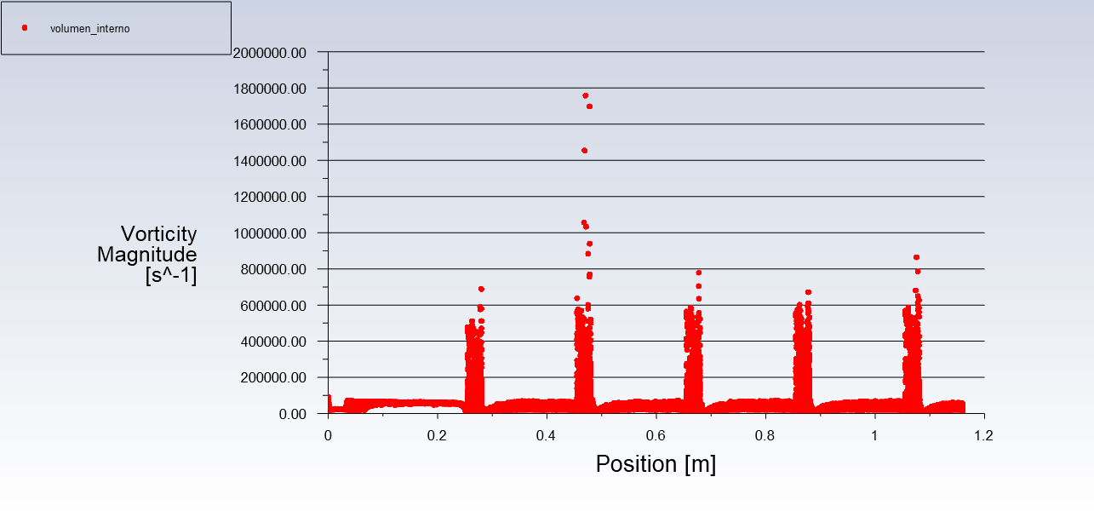
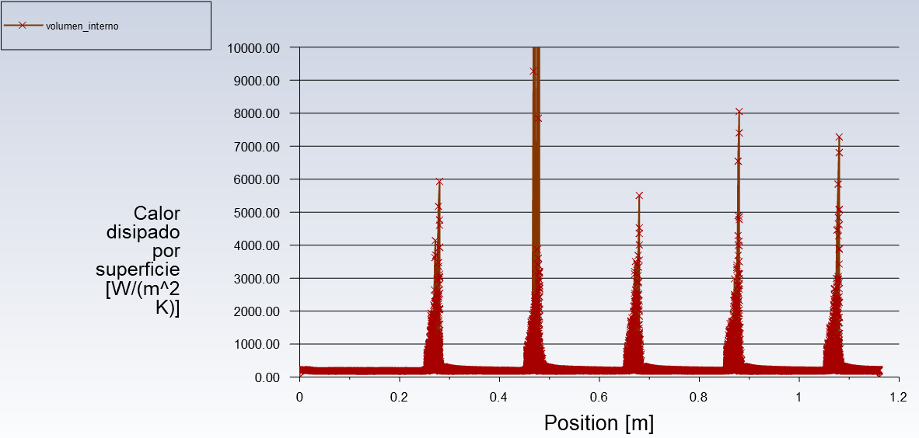
Resultados - 4GVL

Slide 42
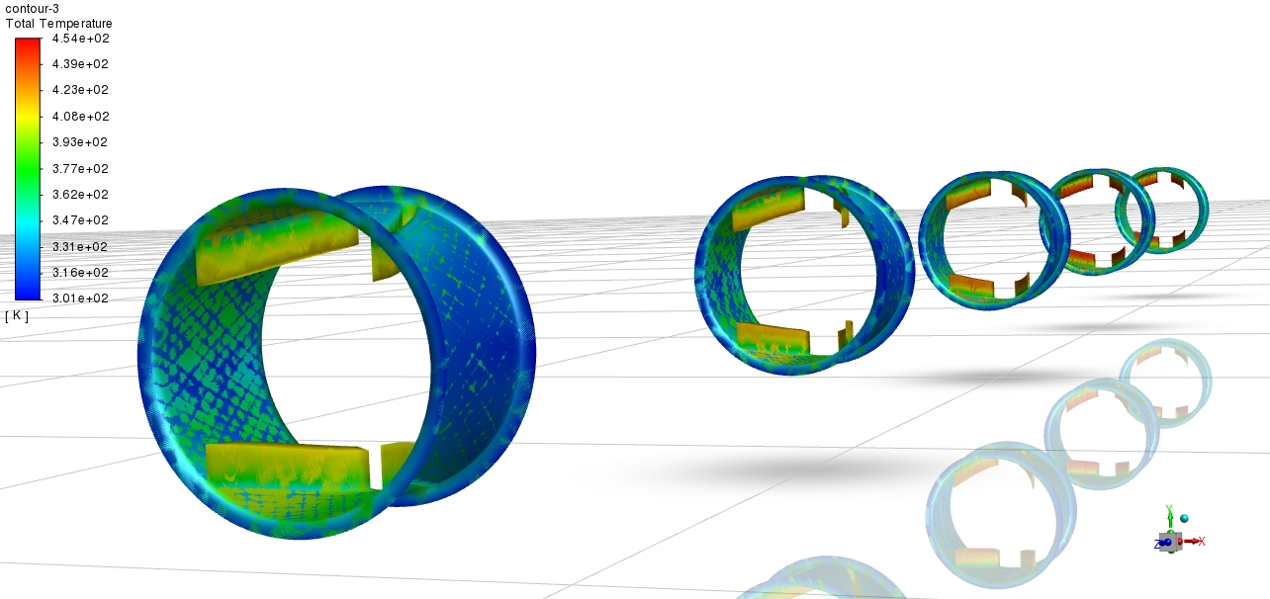
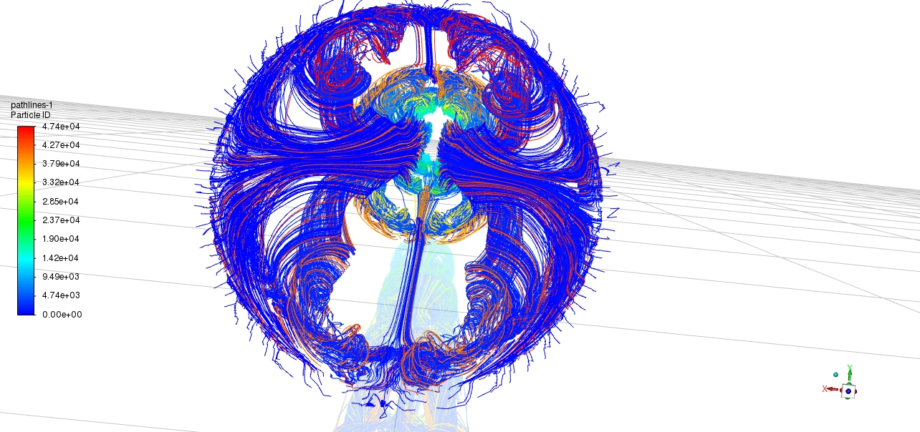
Resultados - 4GVL

Slide 43
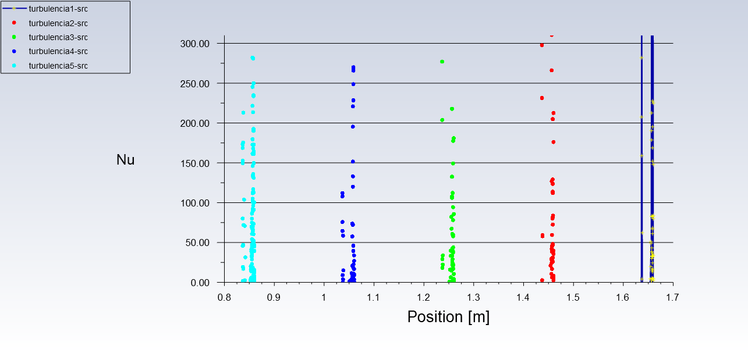
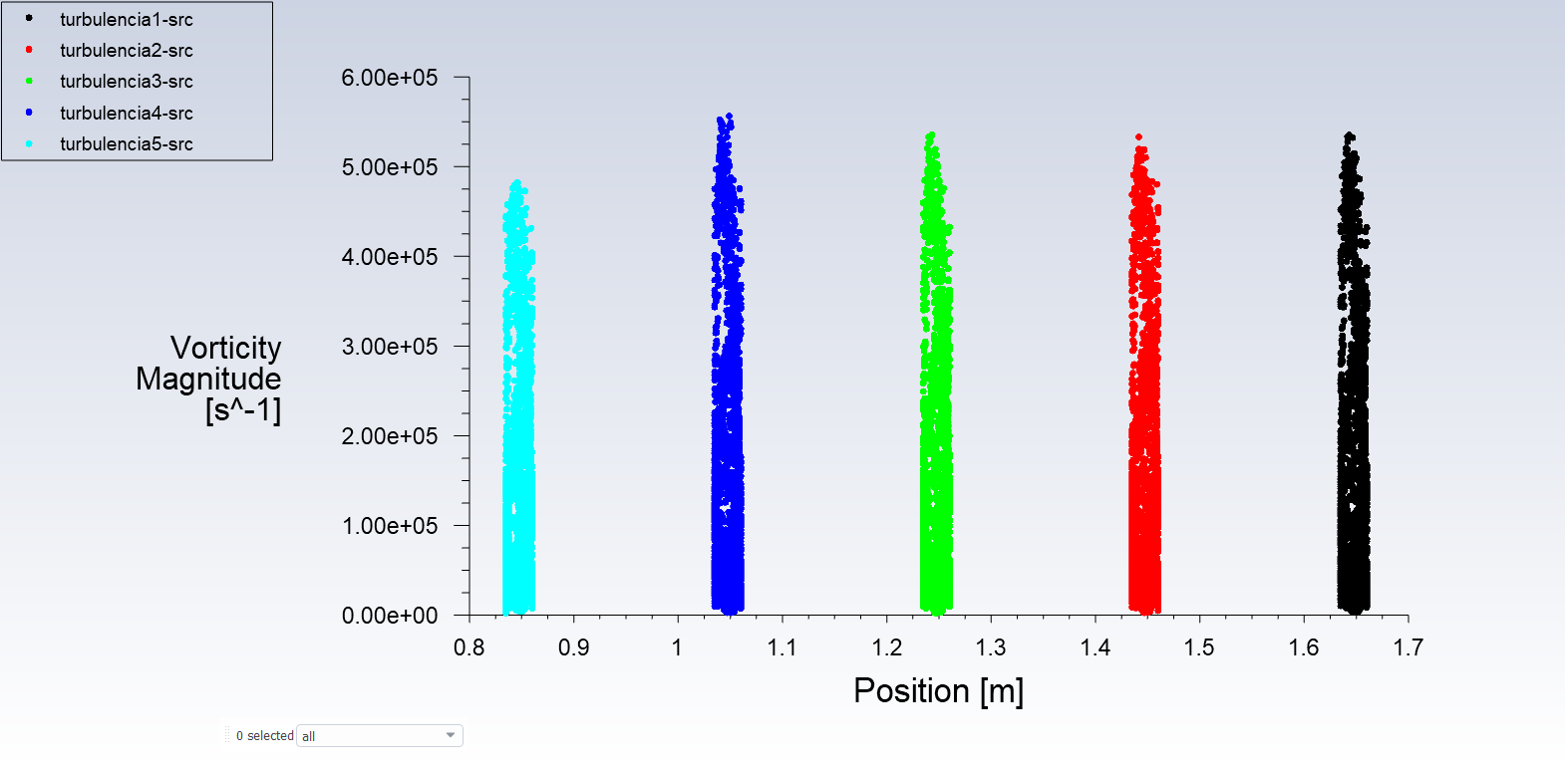
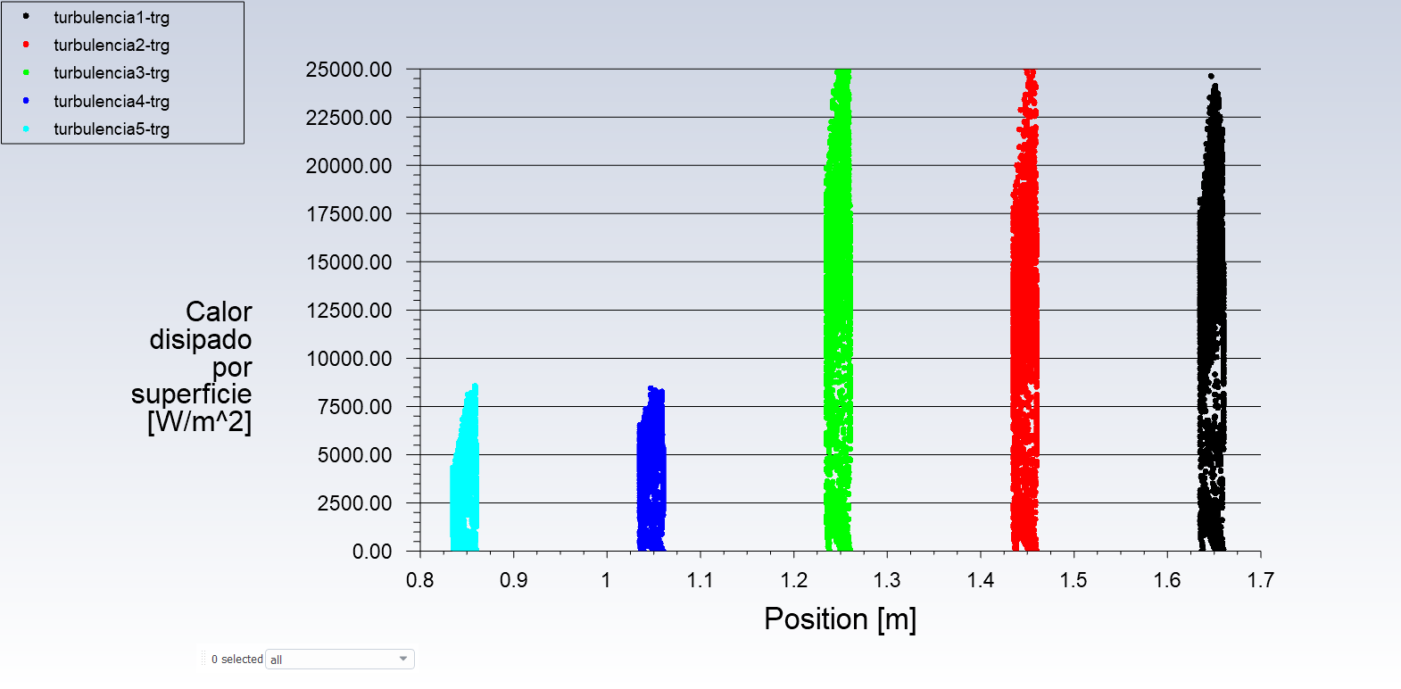
Resultados - 6GVL

Slide 44
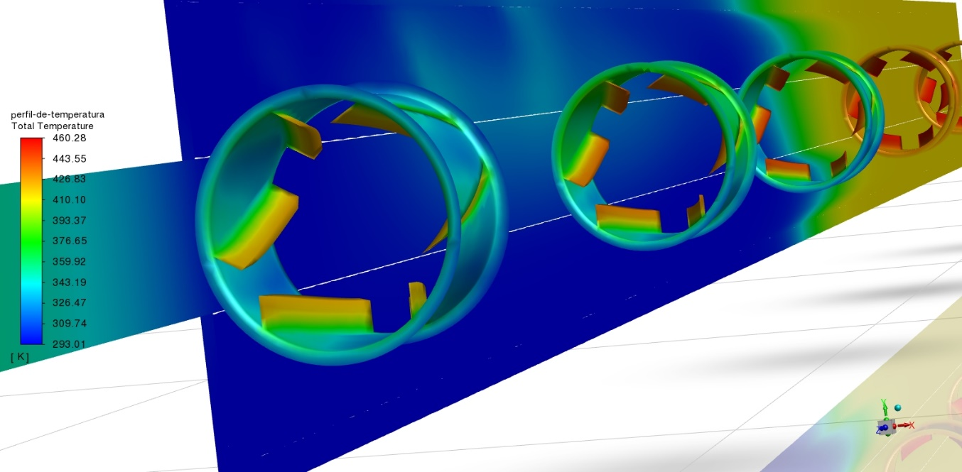
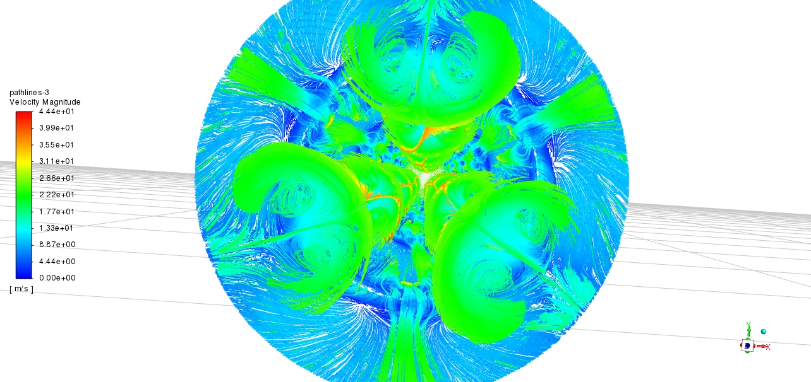
Resultados - 6GVL

Slide 45
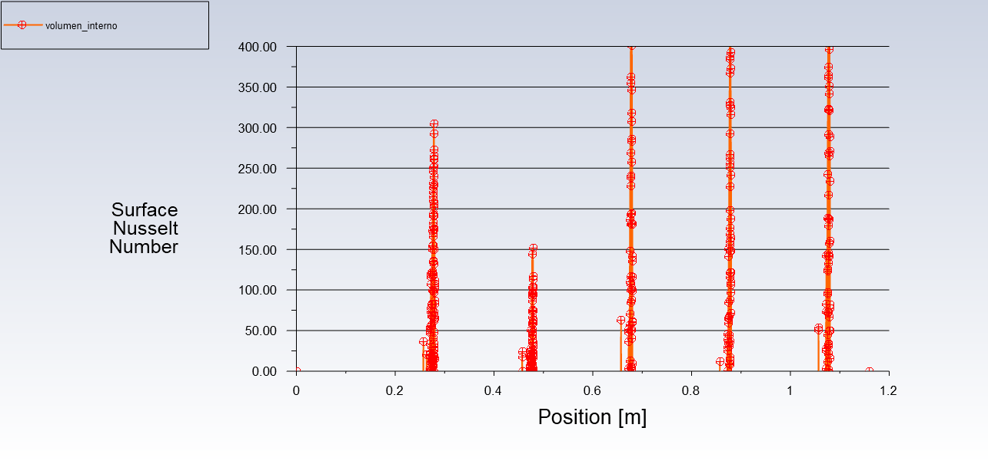
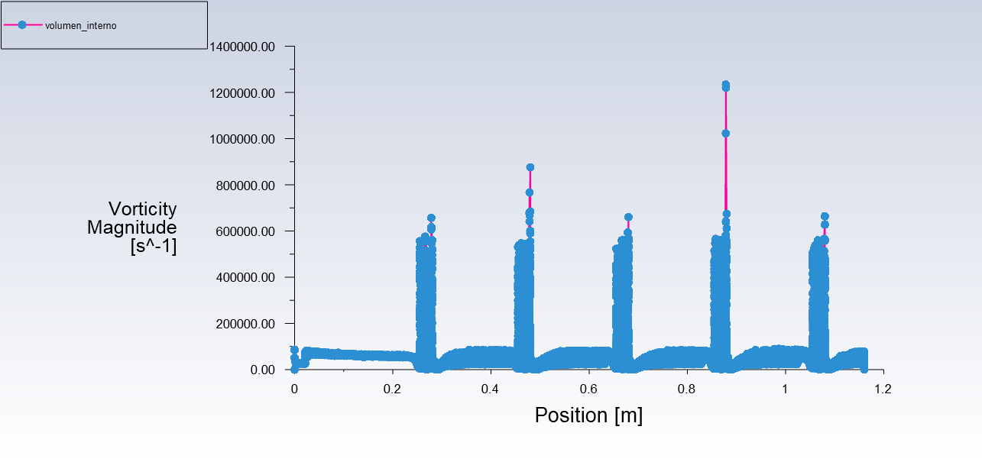
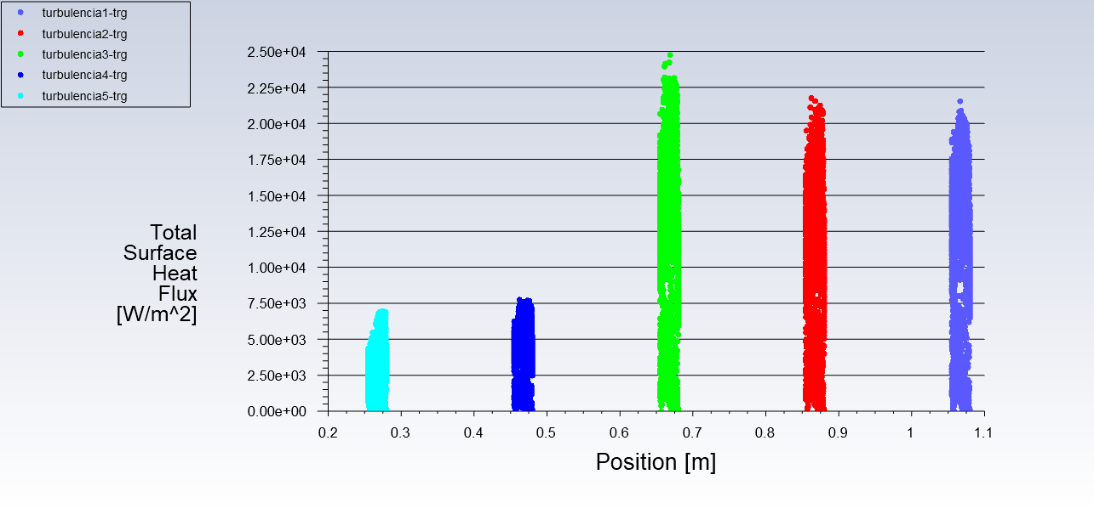
Resultados - 8GVL

Slide 46
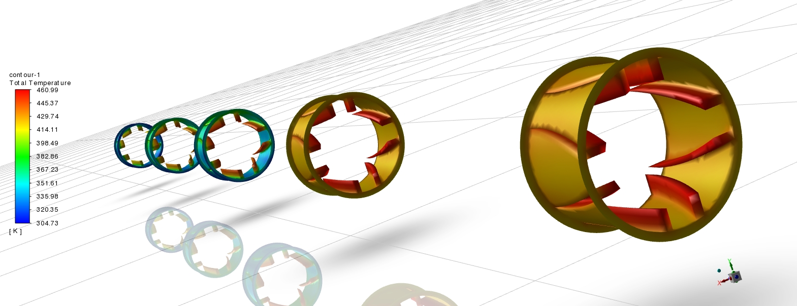
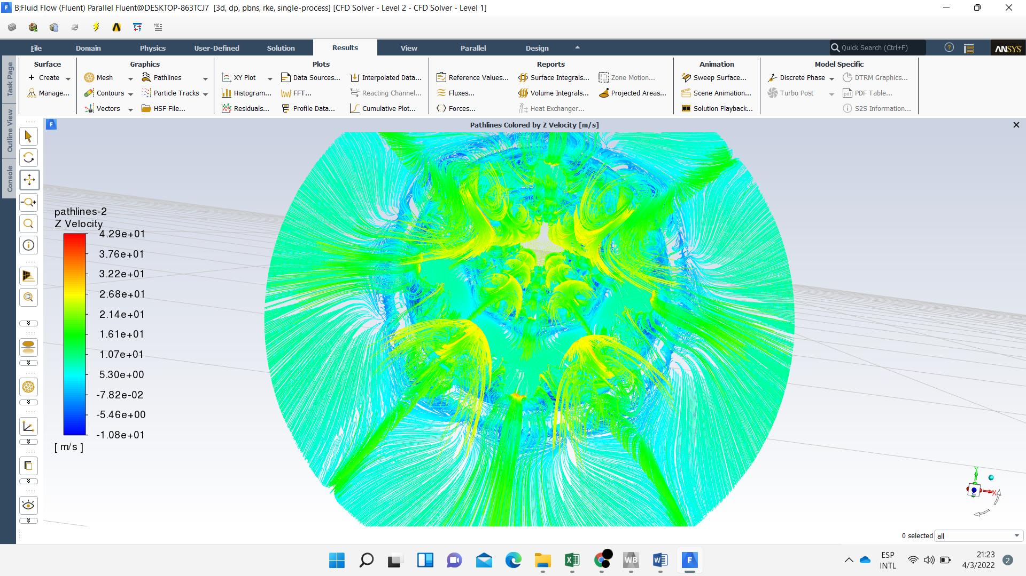
Resultados - 8GVL

Slide 47
Conclusión
El efecto de numero de Winglets en los GVL’s sobre Nu y TEF es el más significativo. La presencia de pares de aletas mejora Nu. Un numero de winglets mayor da como resultado un mayor Nu, independientemente de Re.
Los resultados experimentales muestran que la transferencia de calor se puede mejorar significativamente con un numero de Winglets mayor. El Nu aumenta con Re independientemente de la configuración de la separación entre GVL Número máximo logrado en la parte experimental de esta tesis fue 245 con 8 winglets.
La experimentación y la simulación sugiere que existe un límite para el numero de winglets antes de que comience a ser eficiente, como podemos observar tienden a converger a un valor promedio de 300 pasado los 6 winglets por anillo.

Slide 48
Recomendaciones
Para lograr una mayor fiabilidad de los resultados experimentales se recomienda usar una tarjeta DAQ con más entradas analógicas evitando el uso de Arduinos y delay al trasmitir datos.
Se recomienda fabricar los GVL’s de materiales no ferrosos como cobre o aluminio, maquinados por corte de hilo, ya que los gases de escape es una sustancia muy corrosiva.
Se recomienda calibrar los sensores con los potenciómetros antes de cada corrida o ensayo con el equipo.

